Slide 1
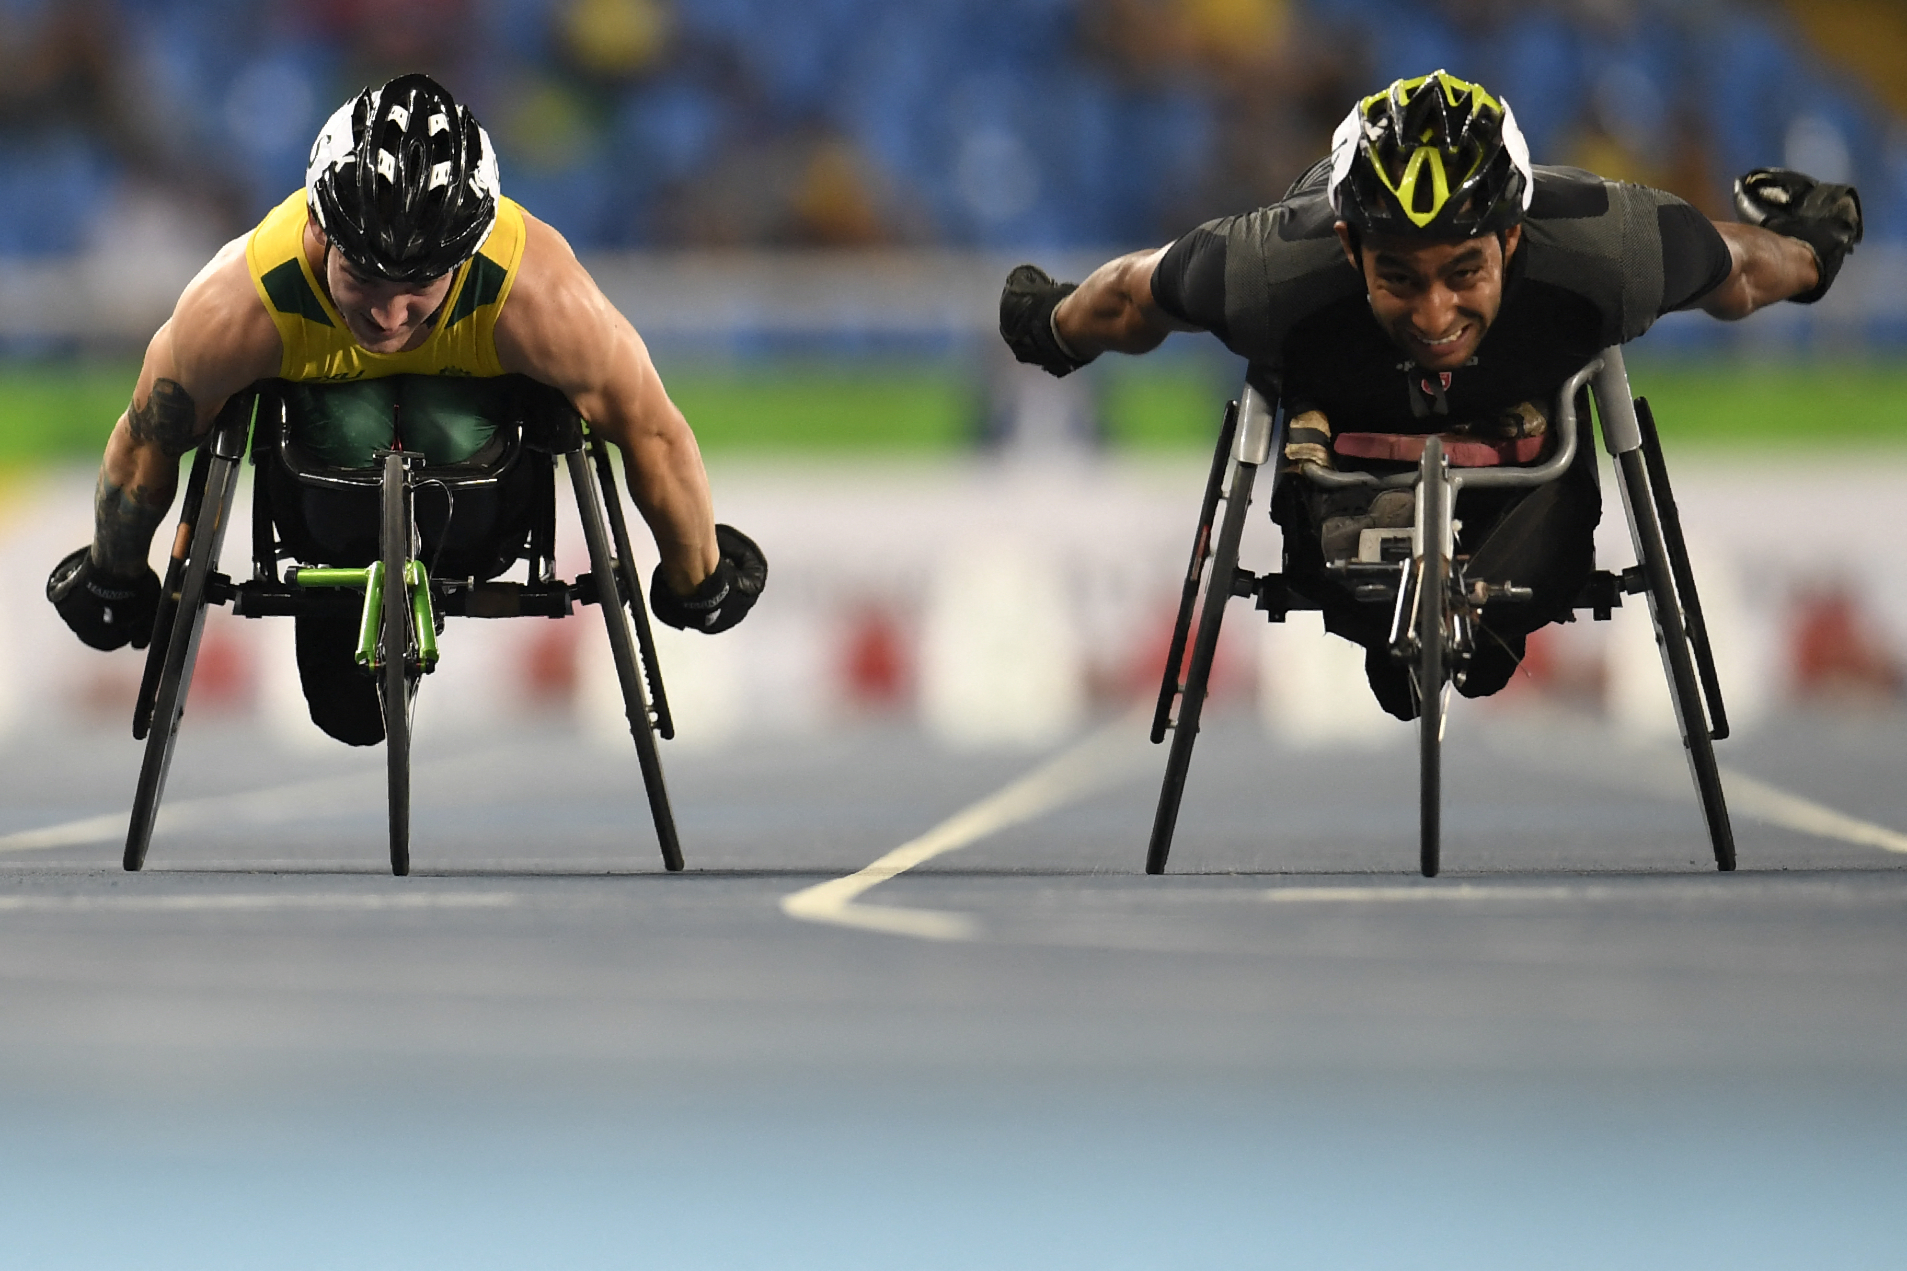
Sport en verkeer
Bewegingen | havo | Samenvatting
Samenvatting

Slide 2
Sport en verkeer
Bewegingen | havo | Samenvatting
Kracht en beweging
De nettokracht of resulterende kracht F_{res} heeft invloed op de snelheid waarmee het voorwerp beweegt:
● Als de nettokracht nul is, blijft de snelheid constant, of het voorwerp blijft stilstaan (1ste wet van Newton). Dit heet een eenparige beweging.
● Is de nettokracht naar voren gericht, dan zorgt de nettokracht voor een versnelling.
● Is de nettokracht naar achteren gericht, dan zorgt de nettokracht voor een vertraging.
● Is de nettokracht constant, dan is de versnelling constant, een eenparig versnelde beweging.

Slide 3
Sport en verkeer
Bewegingen | havo | Samenvatting
Eenparige beweging
Een eenparige beweging is een beweging waarbij de snelheid constant is.
● De krachten op het voorwerp zijn dan in evenwicht: F_{res} = 0
● Het voorwerp legt elke seconde een even grote afstand af, dat zie je aan een stroboscoopopname (zie figuur 1).
● Voor het verband tussen afstand, snelheid en tijd geldt:
$$s=v∙t$$
s = 0
t = 0
s = 1,5 m
t = 1,0 s
s = 3,0 m
t = 2,0 s
s = 4,5 s
t = 3,0 s
s = 6,0 m
t = 4,0 s
Figuur 1

Slide 4
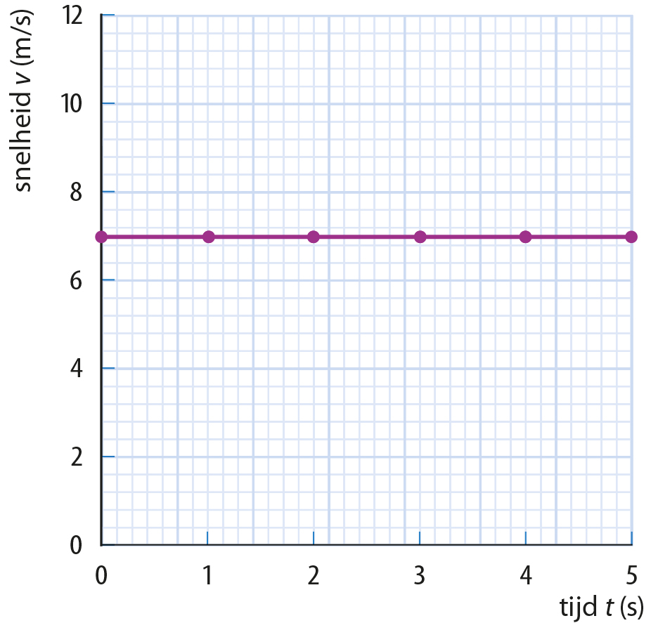
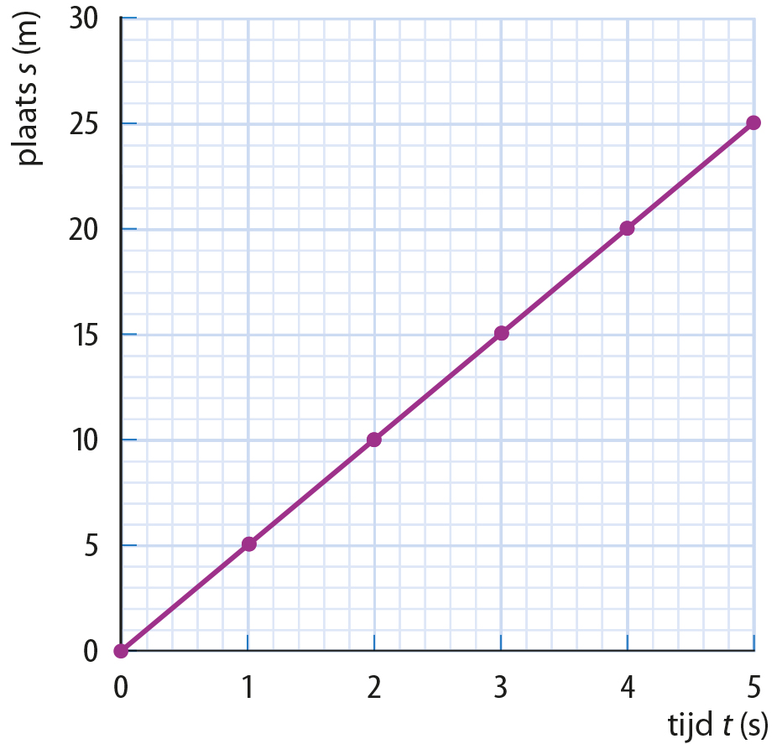
Sport en verkeer
Bewegingen | havo | Samenvatting
Eenparige beweging
Een eenparige beweging is een beweging waarbij de snelheid constant is.
● De grafiek in het v,t-diagram is een horizontale rechte lijn (zie figuur 2).
● De grafiek in het x,t-diagram is een rechte lijn (zie figuur 3).
● De helling van de grafiek in het x,t-diagram is gelijk aan de snelheid.
Figuur 2
Figuur 3

Slide 5
Sport en verkeer
Bewegingen | havo | Samenvatting
Eenparig versnelde beweging
Een eenparig versnelde beweging is een beweging waarbij de versnelling constant is.
● De nettokracht op het voorwerp is constant.
● De snelheid neemt gelijkmatig toe of af.
● De afstanden in een stroboscoopopname worden gelijkmatig groter of kleiner (zie figuur 4 en 5).
● De gemiddelde snelheid is het gemiddelde van de begin- en eindsnelheid.
s = 0
t = 0
s = 1,0 m
t = 1,0 s
s = 4,0 m
t = 2,0 s
s = 9,0 m
t = 3,0 s
s = 16 m
t = 4,0 s
Figuur 4
s = 0
t = 0
s = 7,0 m
t = 1,0 s
s = 12 m
t = 2,0 s
s = 15 m
t = 3,0 s
s =16 m
t = 4,0 s
Figuur 5

Slide 6
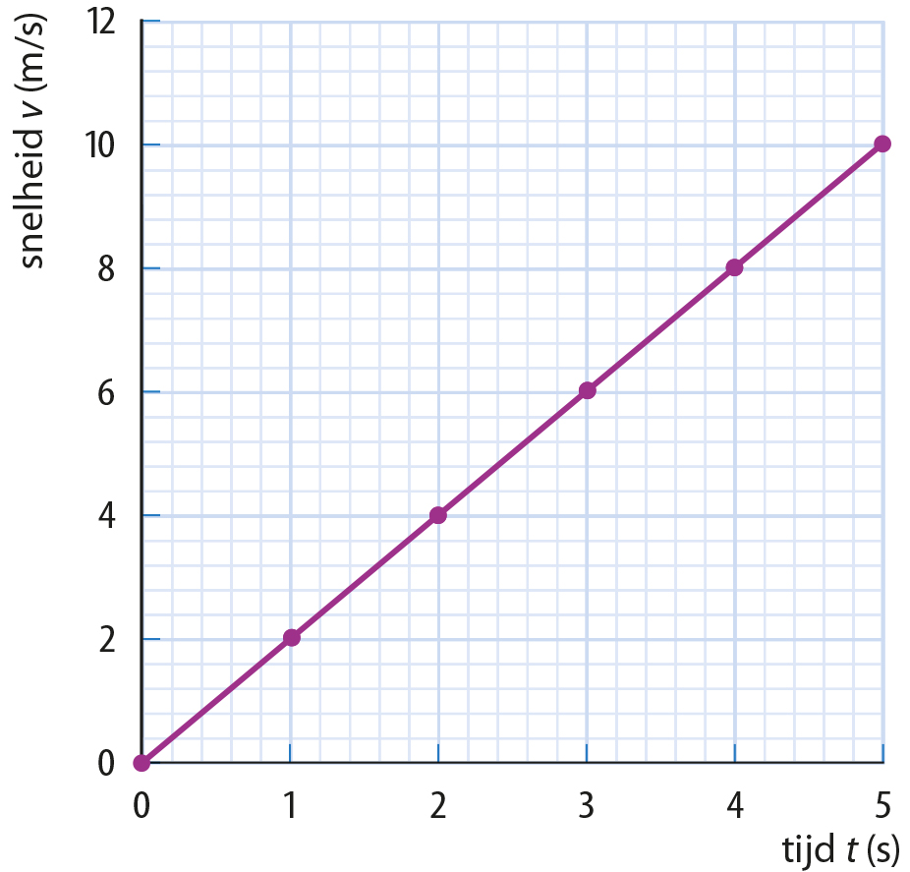
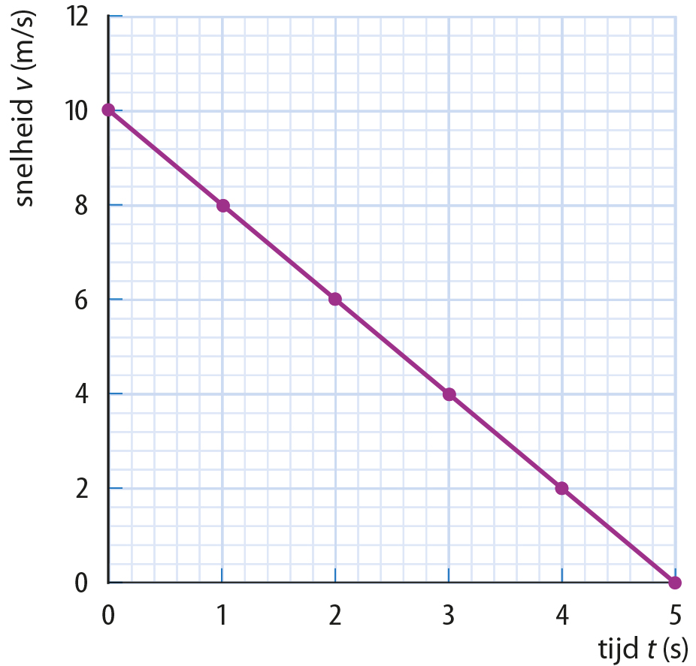
Sport en verkeer
Bewegingen | havo | Samenvatting
Eenparig versnelde beweging
Een eenparig versnelde beweging is een beweging waarbij de versnelling constant is.
● De grafiek in het v,t-diagram is een rechte lijn (zie figuur 6 en 7).
● De helling van de grafiek in het v,t-diagram is gelijk aan de versnelling:
$$a_{gem}=\frac{∆v}{∆t}$$
● Het verband tussen massa, nettokracht en versnelling is (2de wet van Newton):
$$F_{res}=m∙a$$
Figuur 6
Figuur 7

Slide 7
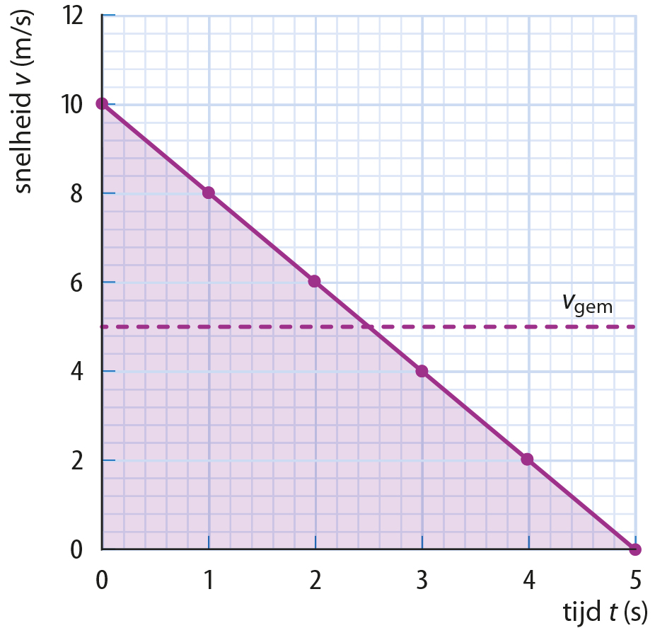
Sport en verkeer
Bewegingen | havo | Samenvatting
Eenparig versnelde beweging
Een eenparig versnelde beweging is een beweging waarbij de versnelling constant is.
● De grafiek in het v,t-diagram is een rechte lijn (zie figuur 8).
● De afstand bereken je in het v,t-diagram met de oppervlaktemethode of met de gemiddelde snelheid (zie figuur 9):
$$v_{gem}=\frac{s}{t}$$
$$v_{gem}=\frac{v_{b}+v_{e}}{2}$$
Figuur 8
Figuur 9

Slide 8
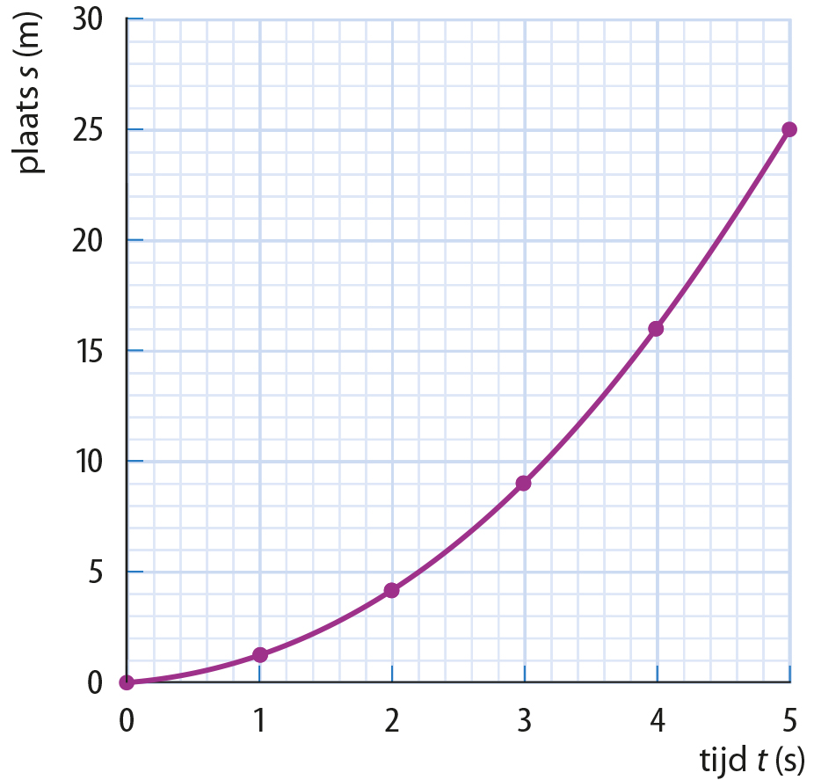
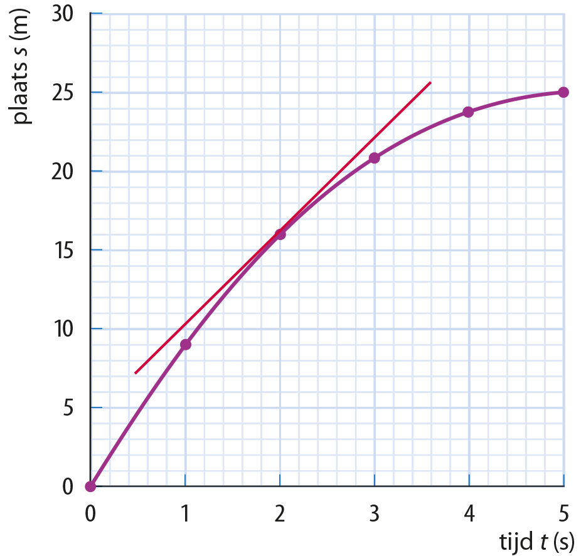
Sport en verkeer
Bewegingen | havo | Samenvatting
Eenparig versnelde beweging
Een eenparig versnelde beweging is een beweging waarbij de versnelling constant is.
● De grafiek in het x,t-diagram is een stijgende kromme lijn (zie figuur 10).
● Bij een versnelde beweging wordt de grafiek steeds steiler, bij een vertraagde beweging steeds minder steil.
● De helling van de raaklijn aan de grafiek van het x,t-diagram is gelijk aan de snelheid (zie figuur 11).
$$v={\left(\frac{∆s}{∆t}\right)}_{raaklijn}$$
Figuur 10
Figuur 11

Slide 9
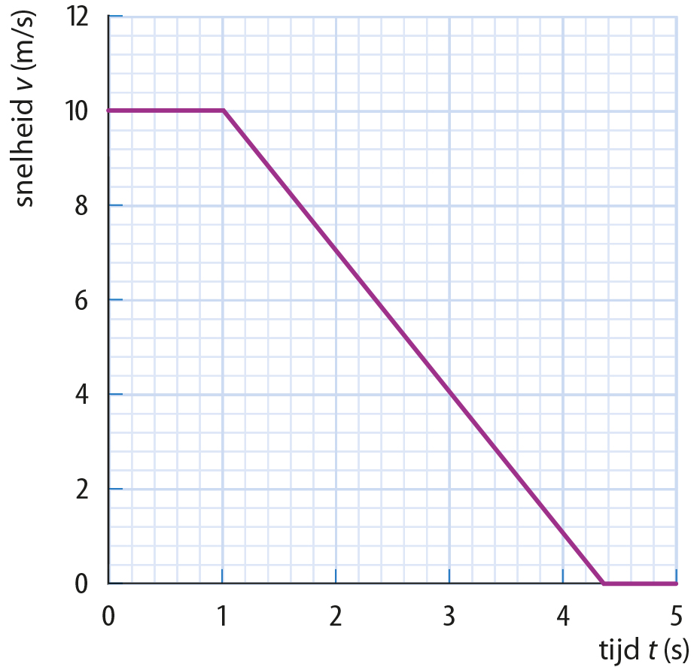
Sport en verkeer
Bewegingen | havo | Samenvatting
Toepassing: remweg en stopafstand
Het v,t-diagram van een remmende auto is vaak een combinatie van een eenparige beweging en een eenparig vertraagde beweging (zie figuur 12).
● De remtijd hangt af van de beginsnelheid en de remvertraging.
● De remvertraging bepaal je met de helling van de grafiek.
● De afstand bepaal je met de oppervlakte-methode of de gemiddelde snelheid.
Figuur 12

Slide 10
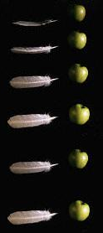
Sport en verkeer
Bewegingen | havo | Samenvatting
Valbeweging
Een vrije val is een valbeweging waarbij de luchtweerstand te verwaarlozen is (zie figuur 13).
● De enige kracht op het voorwerp is de zwaartekracht.
● De valversnelling op aarde is voor elk voorwerp gelijk:
g = 9,81 m/s².
● De grafiek in het v,t-diagram is een rechte lijn, met een helling van 9,81 m/s².
● De grafiek in het x,t-diagram is een toenemende holle kromme lijn (halve parabool).
Figuur 13

Slide 11
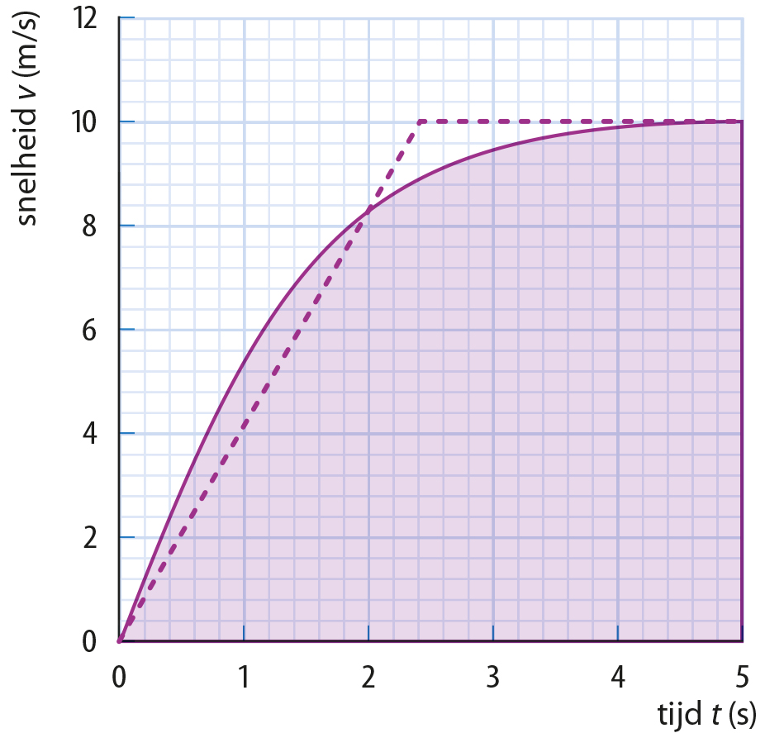
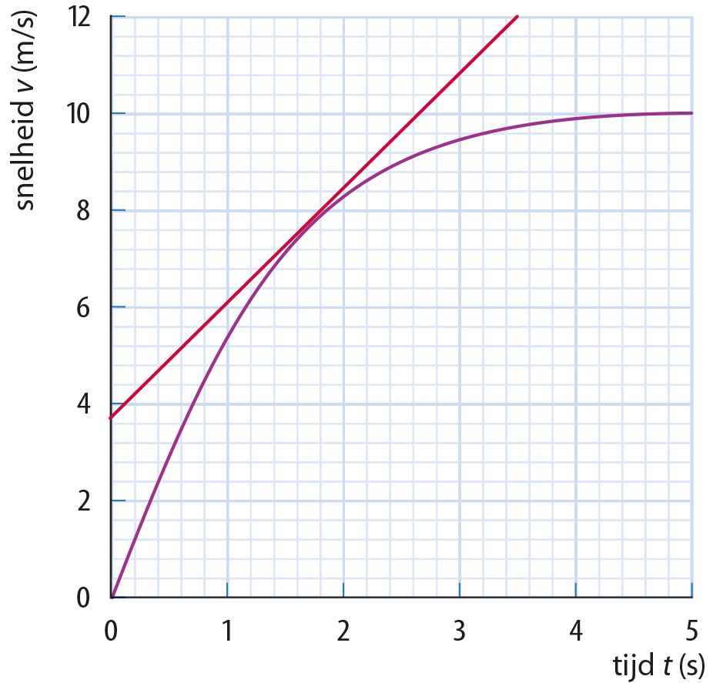
Sport en verkeer
Bewegingen | havo | Samenvatting
Beweging waarbij de nettokracht niet constant is
Voorbeeld: valbeweging met luchtweerstand.
● De grafiek in het v,t-diagram is een stijgende kromme lijn (zie figuur 14).
● De valafstand is gelijk aan de oppervlakte onder de grafiek in het v,t-diagram (de gerasterde oppervlakte in figuur 14).
● De helling van de raaklijn aan de grafiek in het v,t-diagram is gelijk aan de versnelling (zie figuur 15):
$$a={\left(\frac{∆v}{∆t}\right)}_{raaklijn}$$
Figuur 14
Figuur 15

Slide 12
Sport en verkeer
Bewegingen | havo | Samenvatting
Beweging waarbij de nettokracht niet constant is
Voorbeeld: valbeweging met luchtweerstand.
● Er werken twee krachten: de zwaartekracht en de luchtweerstand
$$F_{z}=m∙g$$
● De luchtweerstand neemt toe met de snelheid.
● De valsnelheid neemt toe totdat de nettokracht nul is.

